Slide 1
План работы
творческого объединения
«Цветочная Мастерская»
с12.05.2020 по28.05.2020
педагога дополнительного образования
Разгариной
Валентины Анатольевны

Slide 2
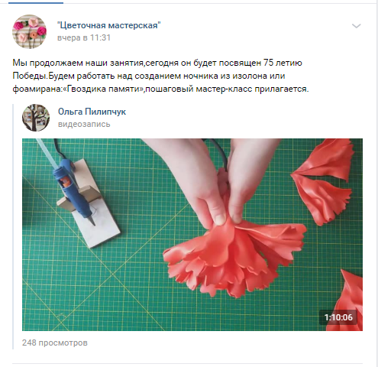
12.05.2020.
Мы продолжаем наши занятия, сегодня он будет посвящен 75 летию Победы.Будем работать над созданием ночника из изолона или фоамирана.
Тема занятия:«Гвоздика памяти»,пошаговый мастер-класс прилагается.

Slide 3
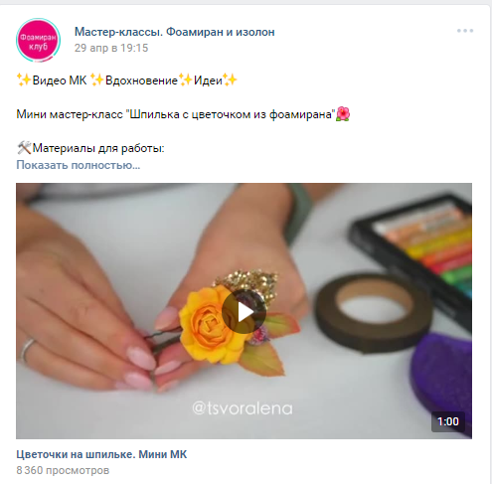
14.05.2020
Тема занятия:"Шпилька с цветочком из фоамирана"
пошаговый мастер-класс прилагается.

Slide 4
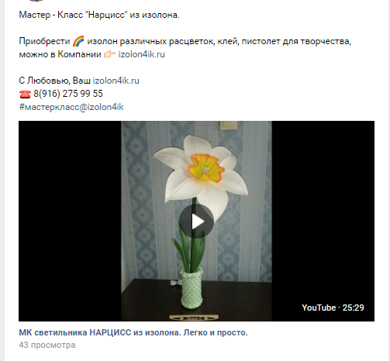
18.05.2020
Тема занятия:"Нарцисс" из изолона,пошаговый мастер-класс прилагается.

Slide 5
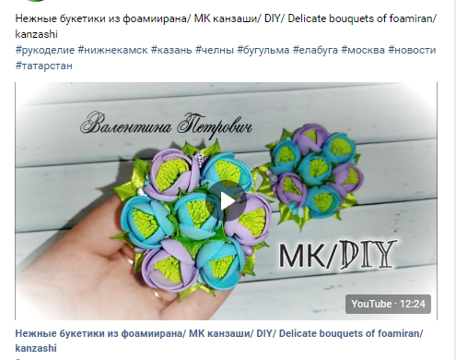
19.05.2020
Тема занятия:«Нежные букетики из фоамирана»,пошаговый мастер-класс прилагается.

Slide 6
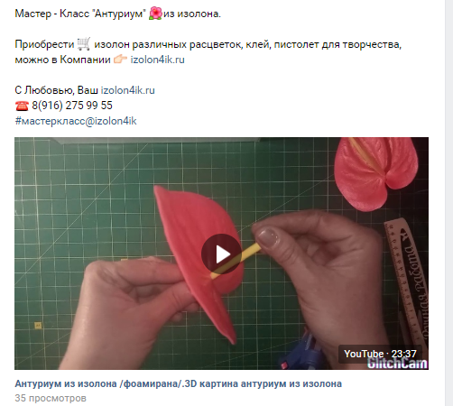
21.05.2020
Тема занятия:"Антуриум" из изолона,пошаговый мастер-класс прилагается.

Slide 7
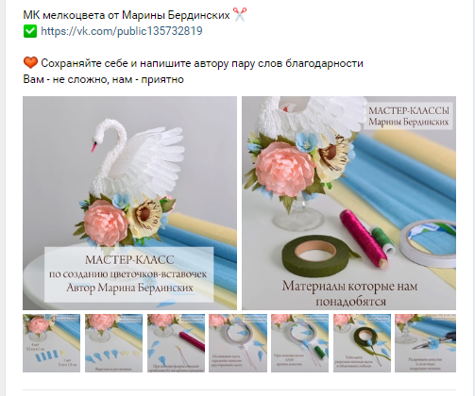
25.05.2020
Тема занятия:«Мелкоцвет»,пошаговый мастер-класс прилагается

Slide 8
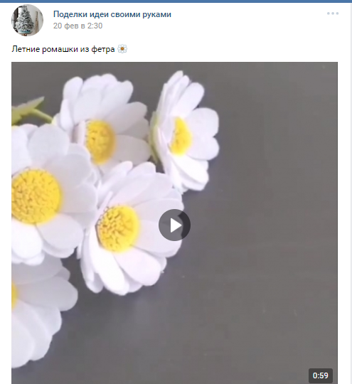
26.05.2020
Тема занятия:Летние ромашки из фетра,пошаговый мастер-класс прилагается

Slide 9
28.05.2020
Тема занятия: Итоговое занятие

